Slide 1
Tiết 13_Bài 10
Giữ gìn và phát huy truyền thống tốt đẹp của gia đình, dòng họ
Môn: Giáo dục công dân 7
GV thực hiện: Vũ Thị Huyền

Slide 2
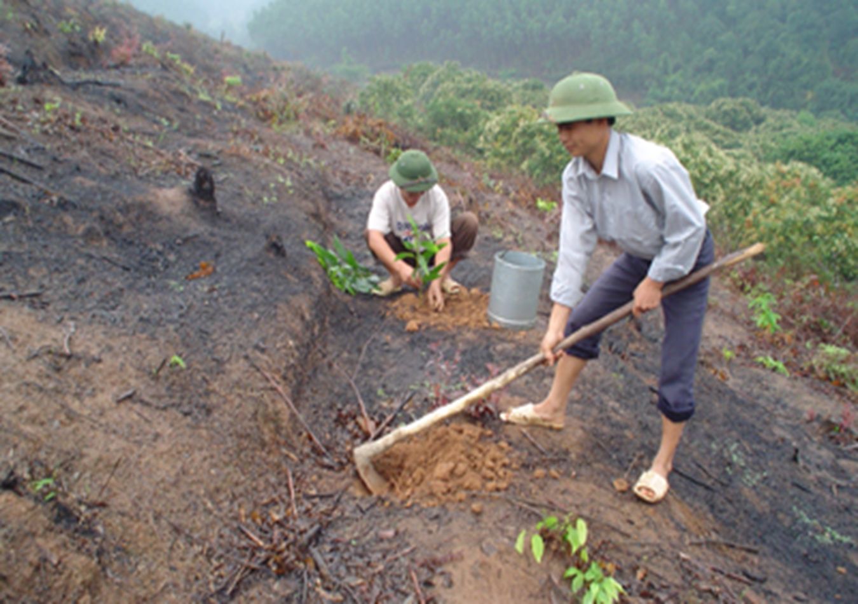
1.Truyện đọc
“Truyện kể từ trang trại”
Đọc truyện đọc (SGK_30)

Slide 3
THẢO LUẬN NHÓM 5 PHÚT
NHÓM 1: Sự lao động cần cù và quyết tâm vượt khó của mọi người trong gia đình ở truyện đọc trên thể hiện như thế nào?
NHÓM 2: Những kết quả tốt đẹp mà gia đình trên đạt được là gì?
NHÓM 3: Những việc làm nào chứng tỏ nhân vật “tôi” đã giữ gìn, phát huy truyền thống tốt đẹp của gia đình?

Slide 4
NHÓM 1: Sự lao động cần cù và quyết tâm vượt khó của mọi người trong gia đình ở truyện đọc trên thể hiện như thế nào?
Hai bàn tay cha và anh trai tôi dày lên, chai sạn vì phải cày cuốc đất.
Bất kể thời tiết khắc nghiệt không bao giờ rời “trận địa”.
Đấu tranh gay go, quyết liệt.
Kiên trì, bền bỉ.

Slide 5
NHÓM 2: Những kết quả tốt đẹp mà gia đình trên
đạt được là gì?
Biến quả đồi thành trang trại kiểu mẫu.
Trang trại có hơn 100 héc ta đất đai màu mỡ.
Trồng bạch đàn, hòe, mía, cây ăn quả.
Nuôi, bò, dê, gà.

Slide 6
NHÓM 3: Những việc làm nào chứng tỏ nhân vật “tôi” đã giữ gìn, phát huy truyền thống tốt đẹp của gia đình?
Hàng ngày mang những cây bạch đàn non lên đồi cao để cha và anh trồng.
Sự nghiệp nuôi trồng của “tôi” bắt đầu từ chuồng gà bé nhỏ.
Mẹ cho 10 con gà con nay thành 10 con gà mái đẻ trứng.
Số tiền có được “tôi” mua sách vở, đồ dùng học tập, truyện tranh và báo.

Slide 7
Qua câu chuyện trên em học tập được điều gì?
Cần thực hiện tốt bổn phận của bản thân để giữ gìn và phát huy truyền thống tốt đẹp của gia đình, dòng họ.

Slide 8
2. Nội dung bài học
a. Khái niệm
Truyền thống là gì?

Slide 9
Truyền thống là những giá trị tinh thần (đức tính, tập quán, tư tưởng, lối sống…) được hình thành trong quá trình lịch sử lâu dài được truyền từ thế hệ này sang thế hệ khác. Hay nói cách khác, truyền thống là cái hay cái đẹp.

Slide 10
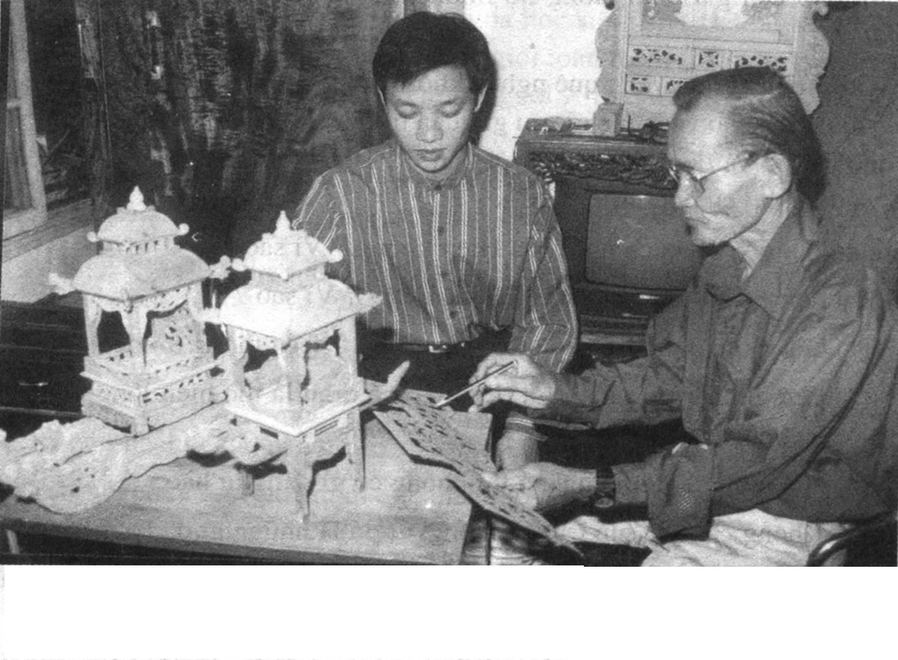
Nghệ nhân Thái Văn Hồng đang hướng dẫn con trai về nghề chế tạo sản phẩm từ gỗ.

Slide 11
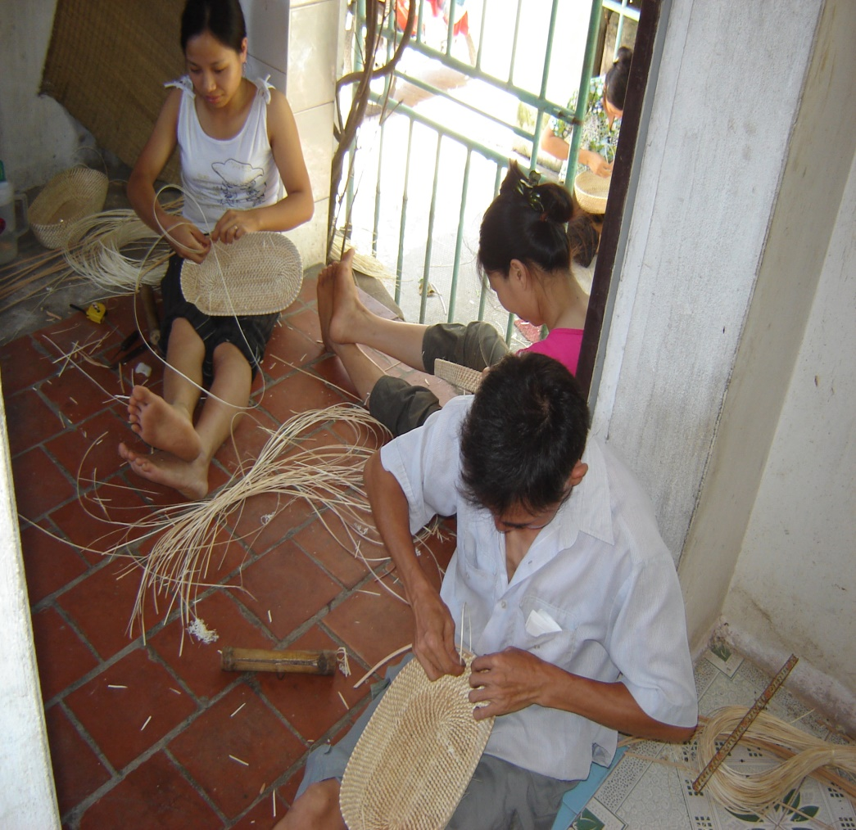
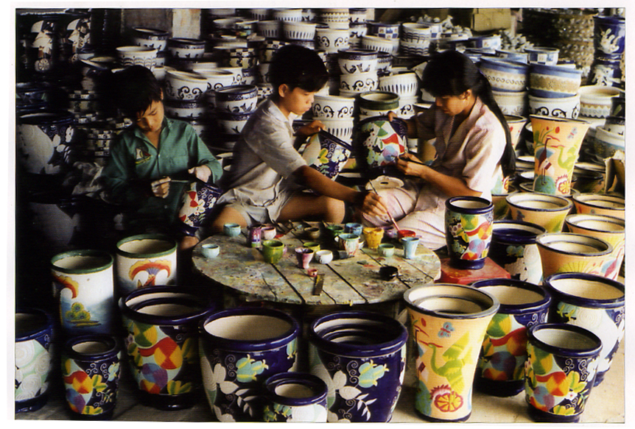
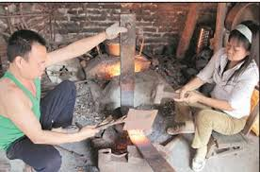

Slide 12
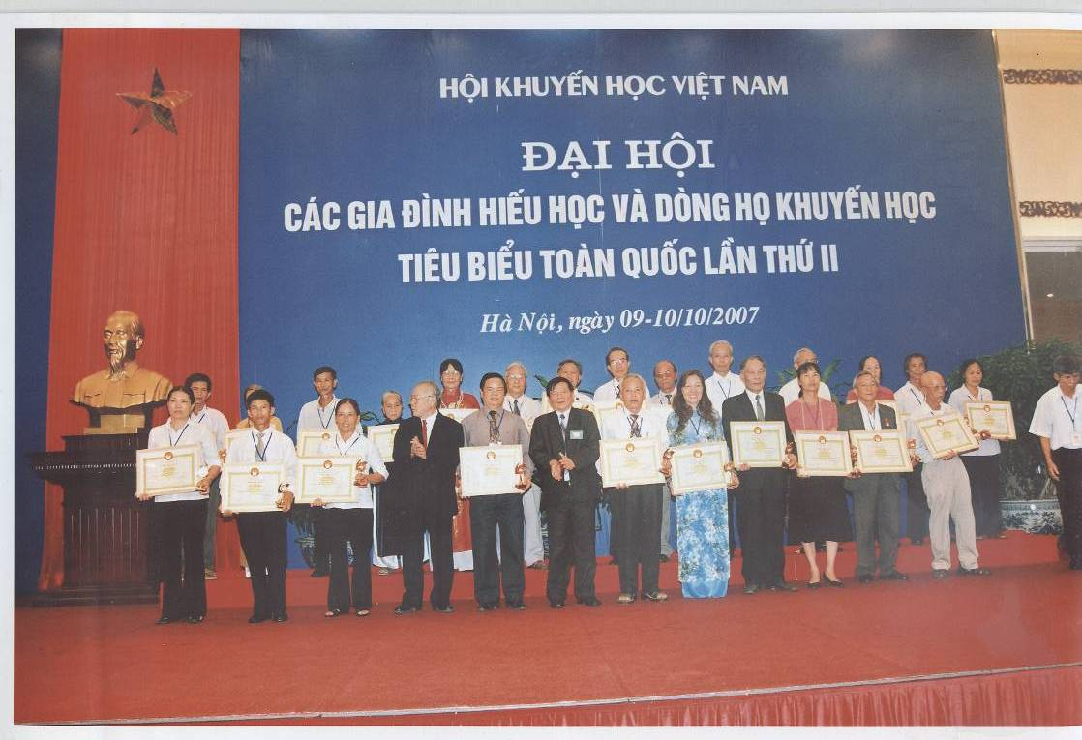

Slide 13
Tranh Đông Hồ - Thuận Thành, Bắc Ninh

Slide 14
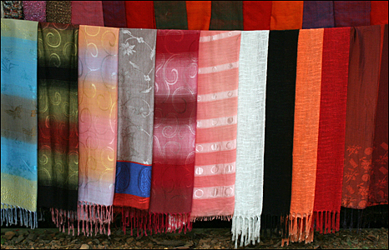
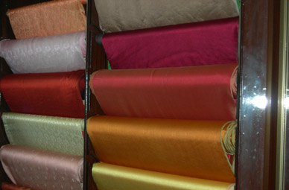
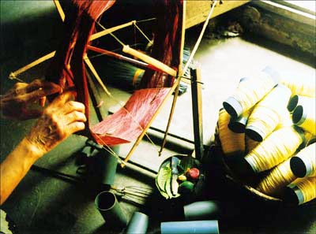
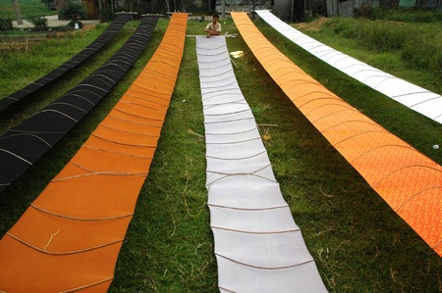
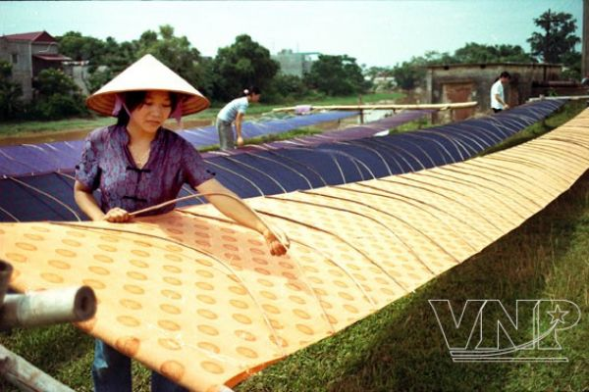
Làng nghề lụa Vạn Phúc - Hà Đông
(Hà Nội)

Slide 15
Em hãy kể những truyền thống tốt đẹp của gia đình, dòng họ em?

Slide 16
Vậy giữ gìn và phát huy truyền thống tốt đẹp của gia đình, dòng họ là gì?
Giữ gìn và phát huy truyền thống tốt đẹp của gia đình, dòng họ là tiếp nối, phát triển và làm rạng rỡ thêm truyền thống ấy.

Slide 17
b. Ý nghĩa
Có thêm kinh nghiệm, sức mạnh trong cuộc sống.
Góp phần làm phong phú truyền thống bản sắc dân tộc việt Nam.
1. Giữ gìn và phát huy truyền thống của gia đình, dòng họ có ý nghĩa như thế nào?
2. Có phải tất cả các truyền thống đều cần phải giữ gìn và phát huy?
Chúng ta cần tiếp thu cái mới, loại bỏ truyền thống lạc hậu.

Slide 18
c. Rèn luyện
Tôn trọng, tự hào và phát huy truyền thóng tốt đẹp của gia đình, dòng họ.
Sống trong sạch, lương thiện, không làm gì tổn hại đến thanh danh của gia đình, dòng họ.

Slide 19
Bài tập b (SGK_32)
Quê Hiên là một vùng quê nghèo khó. Bao đời nay, trong dòng họ của Hiên chưa có ai đỗ đạt cao và làm chức vụ gì quan trọng. Hiên không bao giờ muốn giới thiệu quê hương và dòng họ mình với bạn bè. Hiên cảm thấy xấu hổ về đất quê nghèo và dòng họ mình.
Em có đồng ý với cách nghĩ của Hiên không?
Vì sao?
Notes:
ônd

Slide 20
Trả lời:
Em không đồng ý với cách nghĩ của Hiên.
Bởi vì gia đình, dòng họ nào cũng có những truyền thống tốt đẹp.
Có thể trong gia đình, dòng họ của Hiên có truyền thống cần cù, chịu thương, chịu khó trong sản xuất; truyền thống yêu nước chống giặc ngoại xâm.
Chính truyền thống đó là sức mạnh cho Hiên vượt lên mọi khó khăn, vươn lên trong học tập để góp phần xây dựng quê hương mình thoát khỏi đói nghèo.
Notes:
ônd

Slide 21
Bài tập c (SGK_32): Em đồng ý với những ý kiến nào sau đây. Hãy điền dấu ✓ vào ô thích hợp.
Nội dung | Đúng | Sai
(1) Gia đình, dòng họ nào cũng có những truyền thống tốt đẹp.
(2) Giữ gìn truyền thống tốt đẹp của gia đình là thể hiện lòng biết ơn cha mẹ, ông bà, tổ tiên.
(3) Gia đình dòng họ nghèo thì không có gì đáng tự hào.
(4) Không cần giữ gìn truyền thống, vì đó là những gì đã lạc hậu.
(5) Giữ gìn và phát huy truyền thống của gia đình giúp ta có thêm sức mạnh trong cuộc sống;.






Slide 22
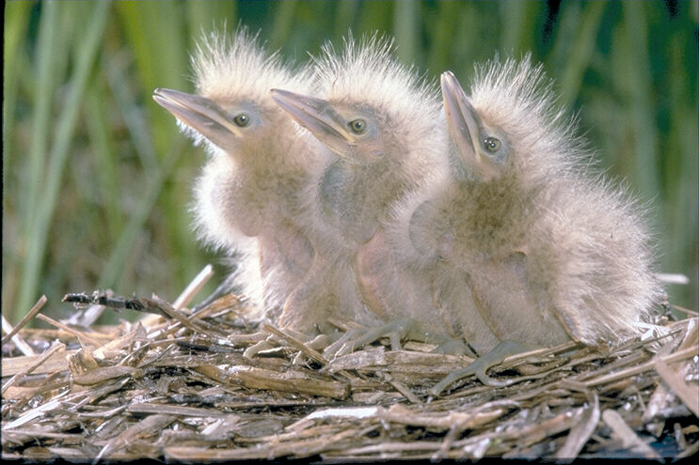
Câu tục ngữ nói về truyền thống gia đình dòng họ.
Chim có tổ người có tông.
HÕt giê
2
1
3

Slide 23
Mét néi dung mµ kh«ng thÓ thiÕu ®­Ưîc sù ®ãng gãp cña mçi thµnh viªn cã cïng huyÕt thèng ®Ó gãp phÇn gi÷ g×n truyÒn thèng tèt ®Ñp cña gia ®×nh, dßng hä.
Xây dựng “Gia đình văn hoá”
HÕt giê
2
1
3

Slide 24
Con sâu làm rầu nồi canh
HÕt giê
2
1
3

Slide 25
Đọc một câu ca dao ca ngợi truyền thống lao động cần cù của một gia đình nông dân.
Trên đồng cạn dưới đồng sâu
Chồng cày, vợ cấy, con trâu đi bừa.
HÕt giê
2
1
3

Slide 26
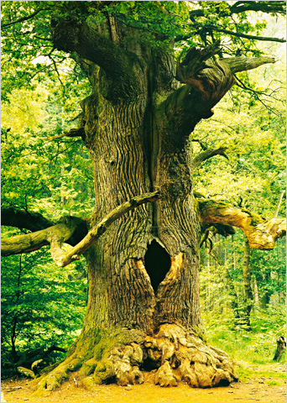
Nội dung hình ảnh nói về điều gì?
Lá rụng về cội
HÕt giê
2
1
3

Slide 27
Công việc về nhà
Học phần nội dung bài học
Làm bài tập d SGK_trang 32
Đọc trước bài 11

Slide 28
Cảm ơn các em học sinh đã chú ý lắng nghe !!!

